Slide 1

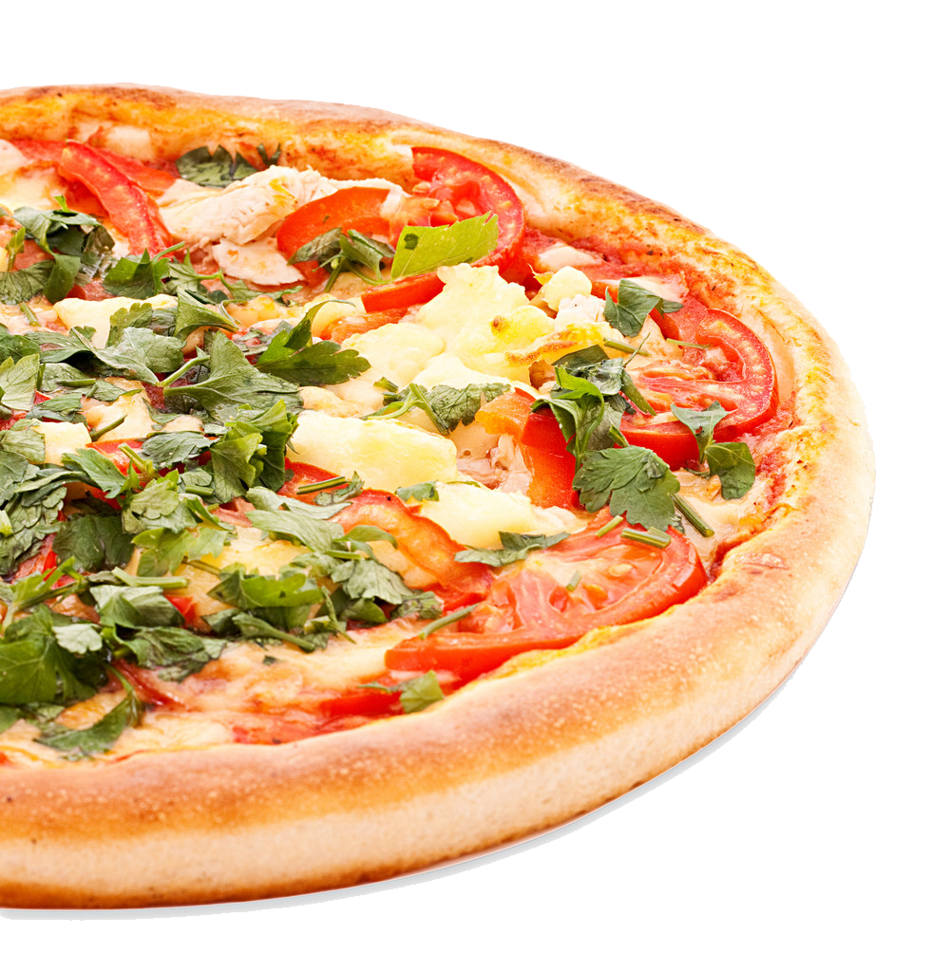

Общеобразовательная школа при Посольстве России в Греции
Конкурсная работа
«Я, ты, он, она – вместе целая семья! »
в рамках проведения конкурса сетевых проектов образовательных школ при загранучреждениях
МИД России «Обучаясь-творим» в 2024-2025 учебном году в номинации
«И опыт, сын ошибок трудных»
«Готовим классическую пиццу»
Авторы работы:
Абаев Максим, обучающийся 2 класса
общеобразовательной школы
при Посольстве России в Греции,
Савельева Мария Николаевна – мама ученика;
Абаева Ксения – сестра ученика.
Руководитель:
Автухова Людмила Николаевна,
учитель начальных классов
февраль 2025 г.
г. Афины

Slide 2



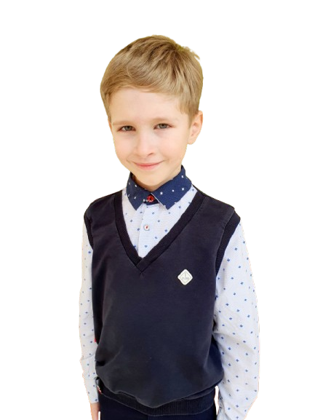
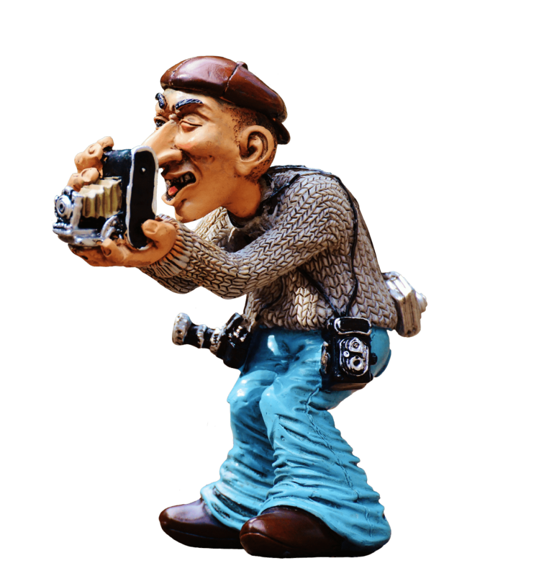
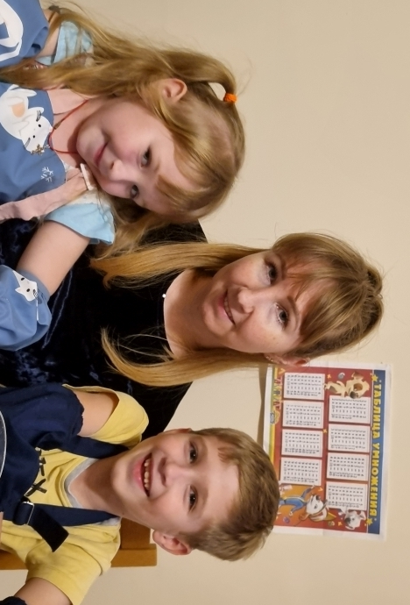

Здравствуйте!
Я репортер местной газеты. Мне дали сложное задание - подготовить репортаж о семейном счастье и о любимом блюде… Я даже не знаю,
как это можно объединить…
Здравствуйте!
Меня зовут Максим. Я ученик 2 класса школы при Посольстве России в Греции.
Я думаю, что могу Вам помочь. Мы покажем наш семейный альбом и расскажем о себе.
Мама
Мария Николаевна
Знакомьтесь…
Сестренка Ксения
И я…

Slide 3


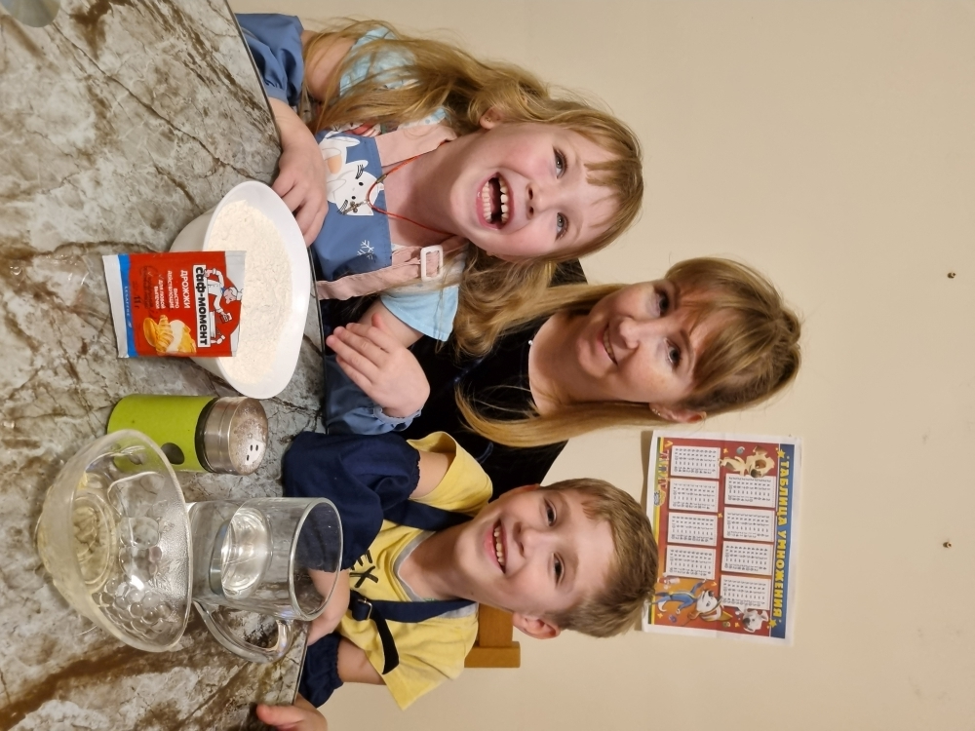
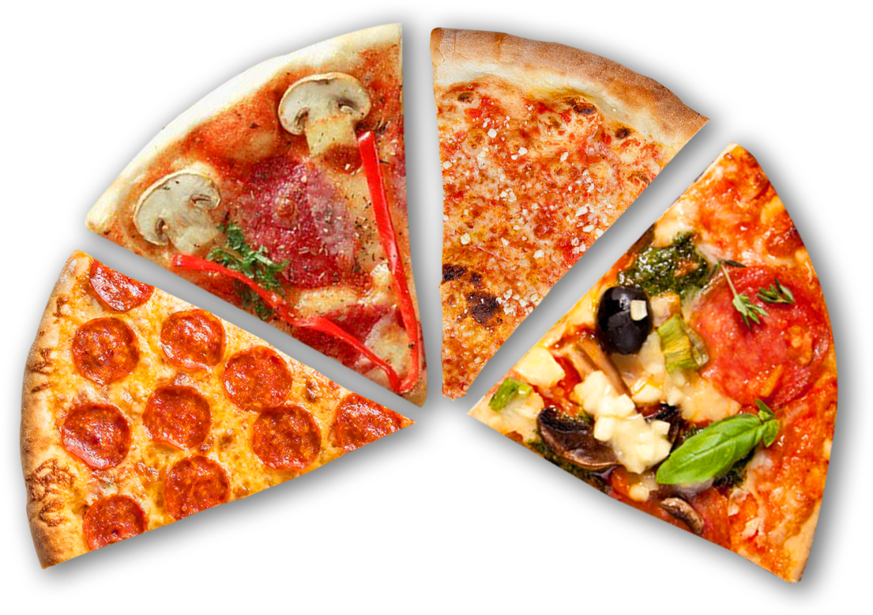
Кухня – одно из мест силы нашей семьи
Каков ваш рецепт семейного счастья?
Мы всегда вместе
Мы вместе готовим
Однажды мы заметили, что кухня – место объединения нашей семьи. Здесь мы не только принимаем пищу, но и общаемся. С тех пор нашей ежемесячной традицией стало совместное приготовление пищи.
За время существования нашей маленькой кулинарной традиции мы готовили разные блюда не только классической русской кухни, но и национальной кухни других стран.
.
Когда нам хочется почувствовать себя в Италии, мы готовим ПИЦЦУ. Пицца - одно из самых популярных блюд в мире, которое узнаваемо практически в каждом уголке планеты уже по одному своему внешнему виду.
.
Мы вместе играем и гуляем
Это не только вкусное и простое в приготовлении блюдо, но и блюдо с богатой историей!

Slide 4
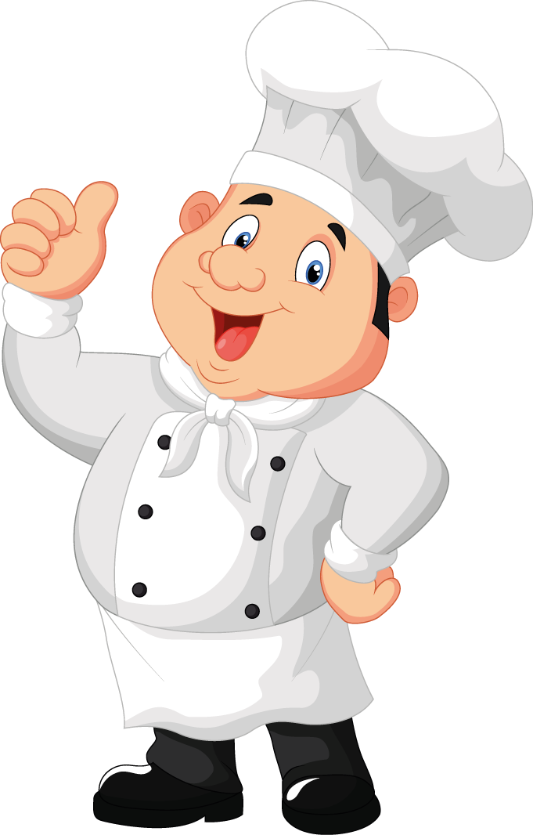
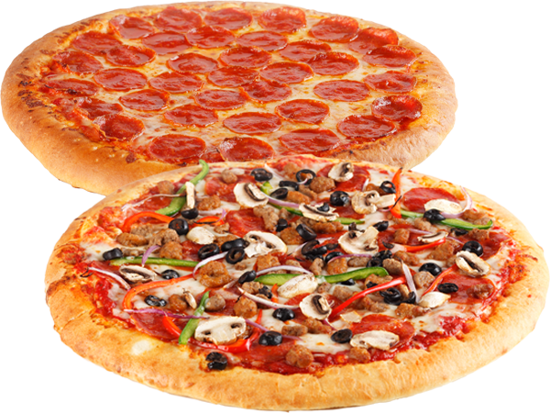
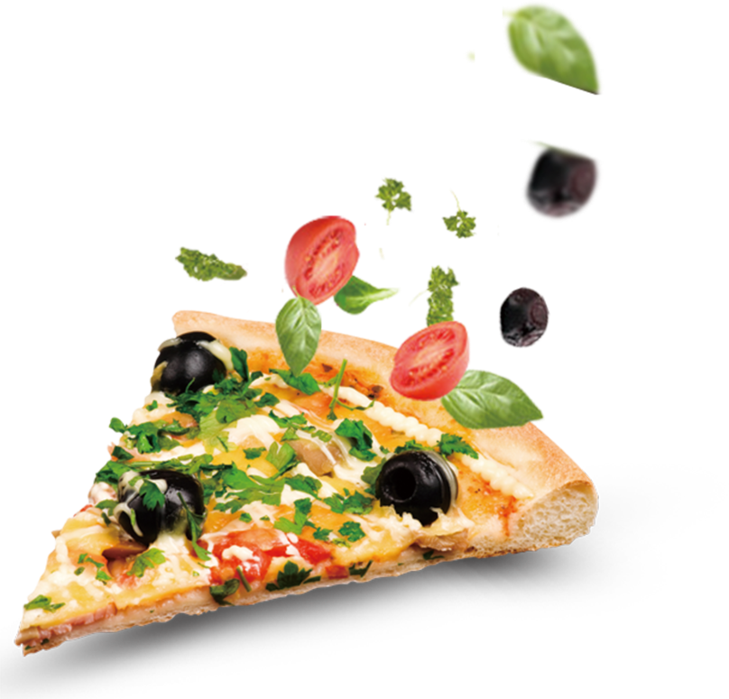
Если речь зашла о пицце, нам не обойтись без профессионала…
А вот и я! Меня зовут Джованни.
Я знаю все о пицце!
История пиццы - это история о том, как простое блюдо для бедных стало глобальным явлением и одним из самых популярных блюд в мире.
Пицца - это не просто еда, это символ итальянской культуры и гостеприимства, которые узнаваемы по всему миру.
Ну а совместное приготовление дома пиццы – отличное семейное времяпрепровождения и вкусный результат.
Попробуйте
кусочек!

Slide 5
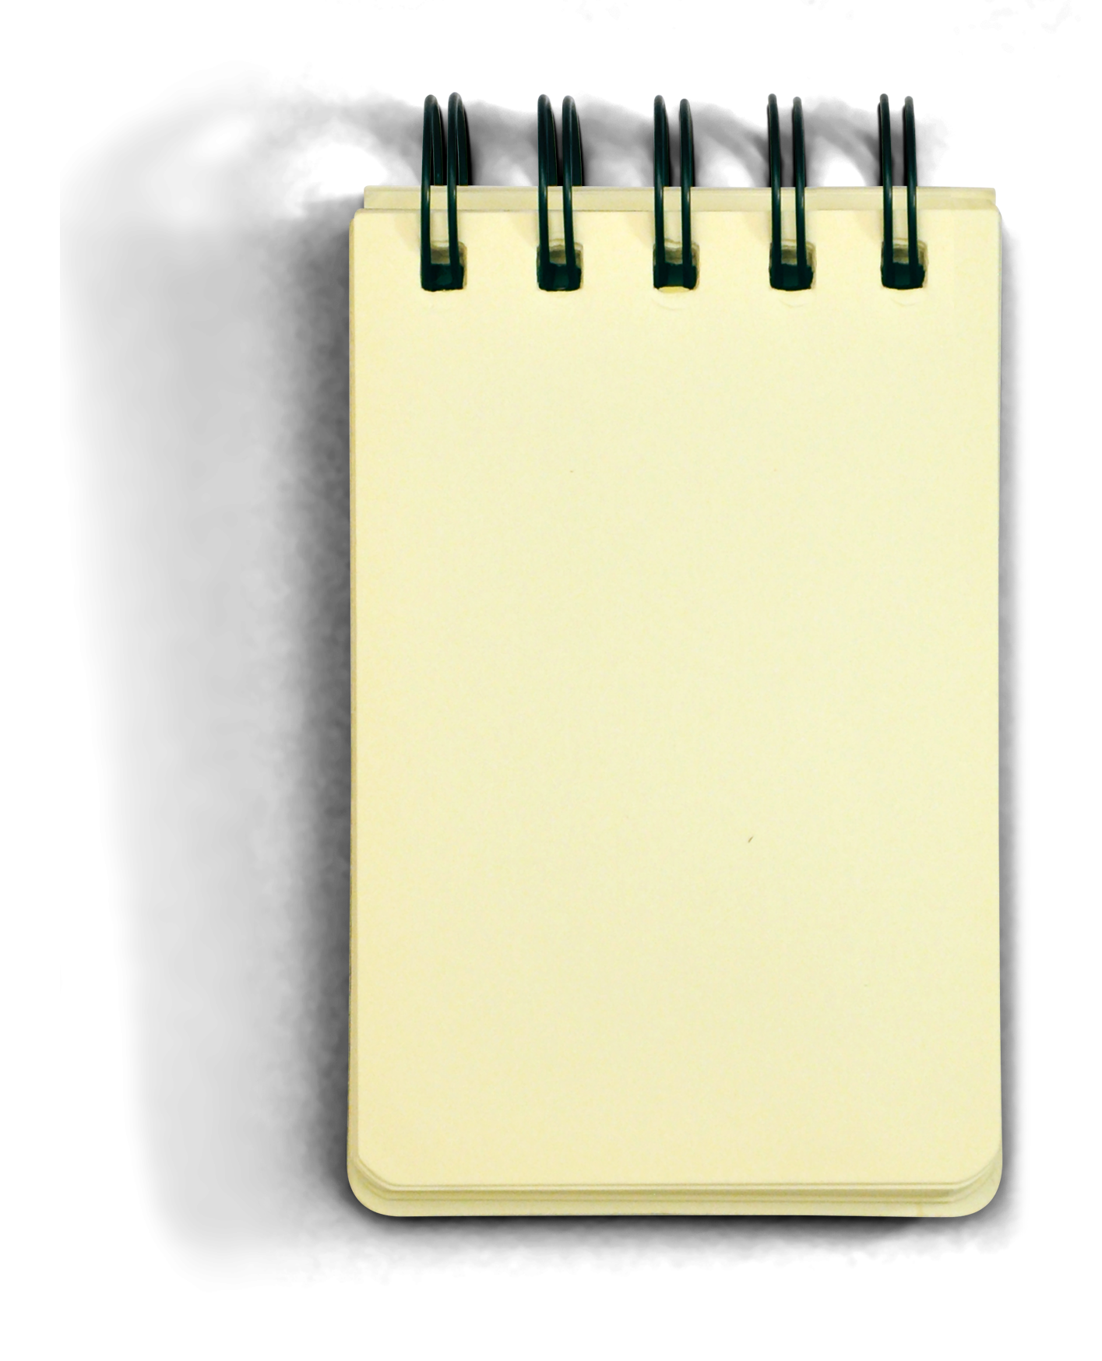

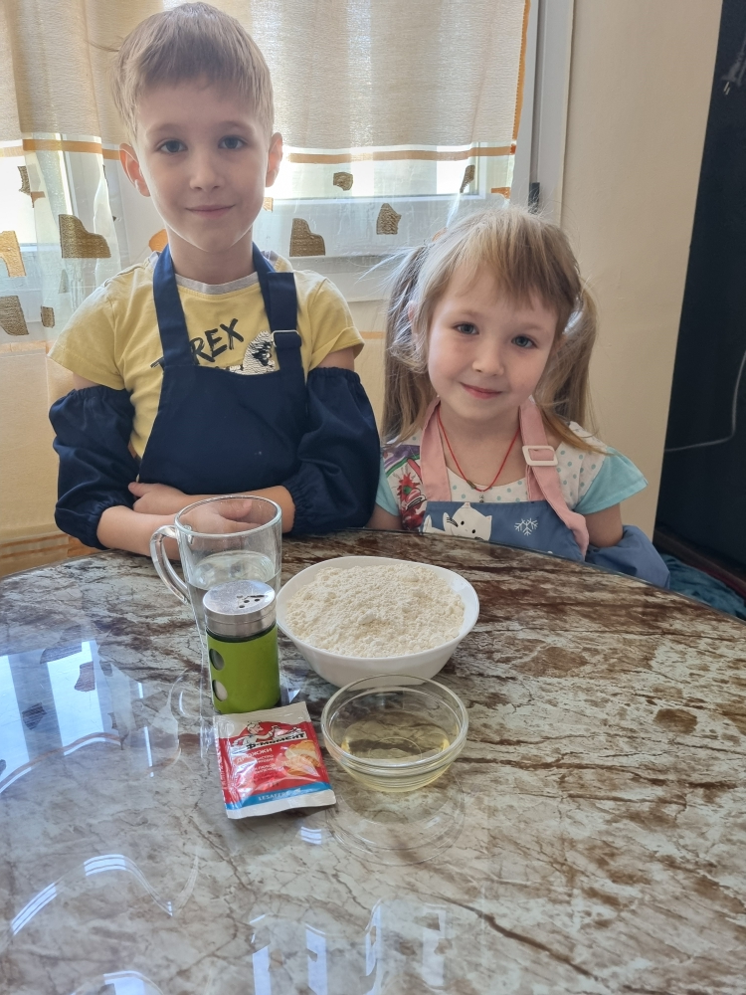
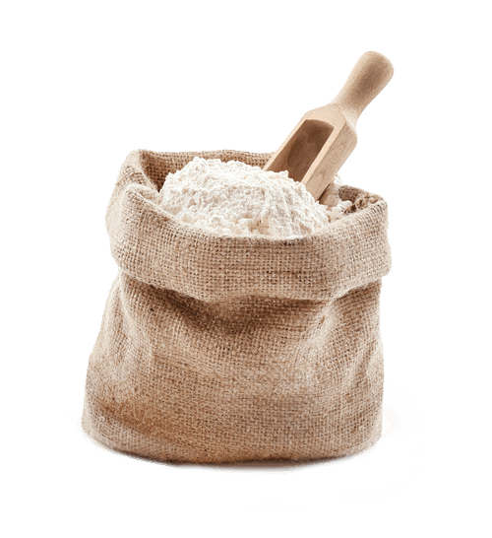
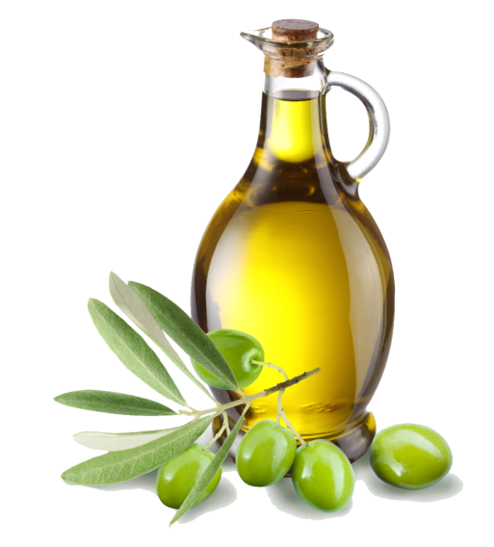
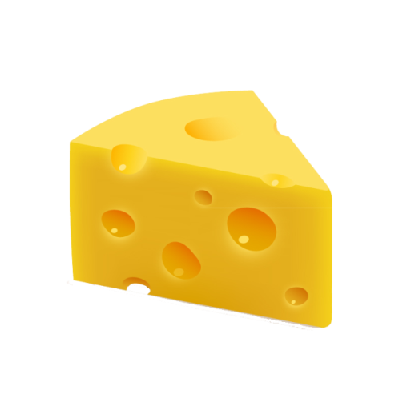
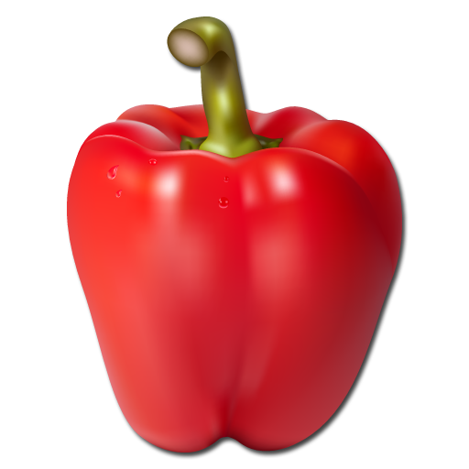
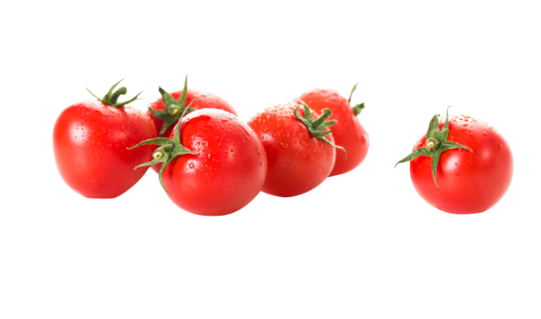
Существует множество рецептов приготовления такого уникального и многогранного блюда как Пицца. Ниже мы поделимся рецептом пиццы, которым пользуется наша семья.
А я вам расскажу
несколько интересных фактов о пицце
Для теста:
Пшеничная мука – 1,5 стак.
Сухие дрожжи – 1 ч.л.
Сахар – 1 ч.л.
Вода – 0,5 стак.
Соль – 0,5 ч.л.
Оливковое масло – 4 стол.л.
История пиццы
началась еще в
древности. Тонкие
лепешки теста с начинкой
из мяса, рыбы или овощей
были популярны среди
древних греков, римлян и египтян. Их можно было без труда брать с собой на работы в поле или в военные походы. Но именно в Италии пицца получила свою современную форму и стала символом итальянской кухни.
Для начинки:
Томатная паста – 3 ст.л.
Оливковое масло – 2 ст.л.
Соль, чеснок, травы – по вкусу
Помидоры черри – 5 шт.
Сладкий перец – 1 шт.
Колбаса, мясо, сыр (моцарелла) и тд. – 300 гр.

Slide 6

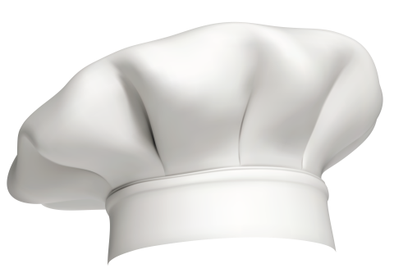

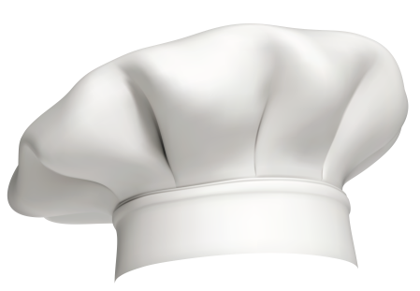
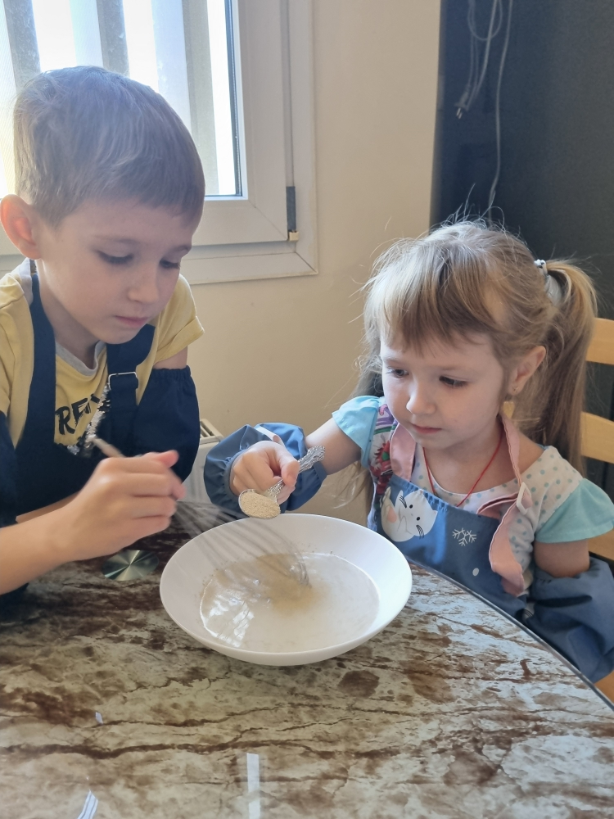

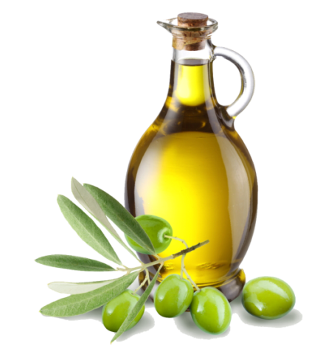
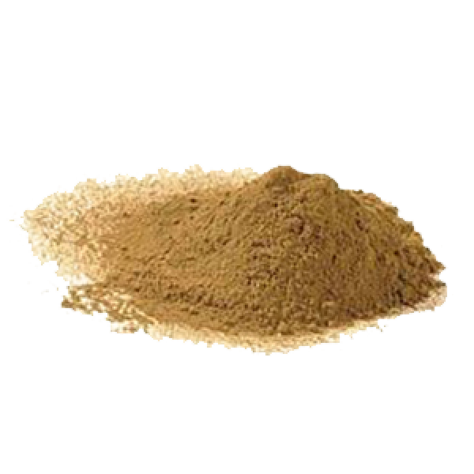
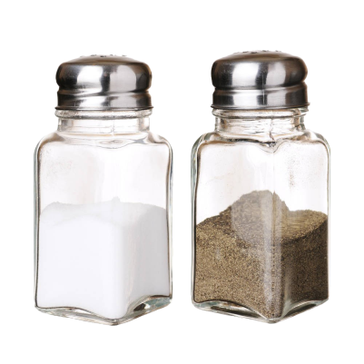
Ну что, начинаем?...
Для начала наденьте фартуки и уберите волосы, чтобы они не мешали. Ну а теперь будем делать тесто.
Нагрейте воду до
температуры 37-40
градусов.
Растворите в ней сахар и
добавьте дрожжи.
Оставьте в теплом месте на 5-15 минут для активации дрожжей.
Добавьте в тесто соль, 2 столовых ложки оливкового масла и хорошо размешайте до однородности.

Slide 7
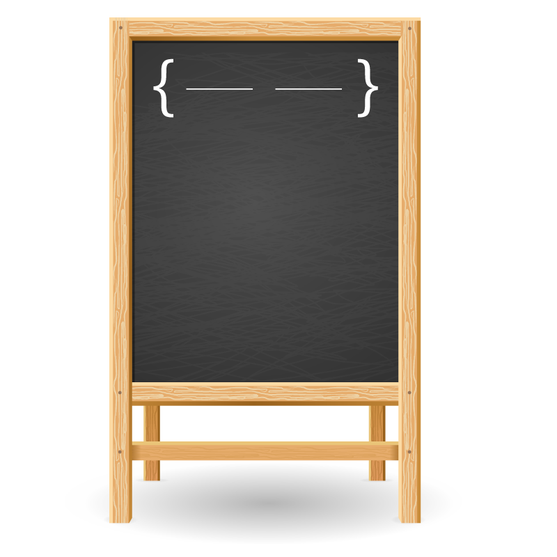

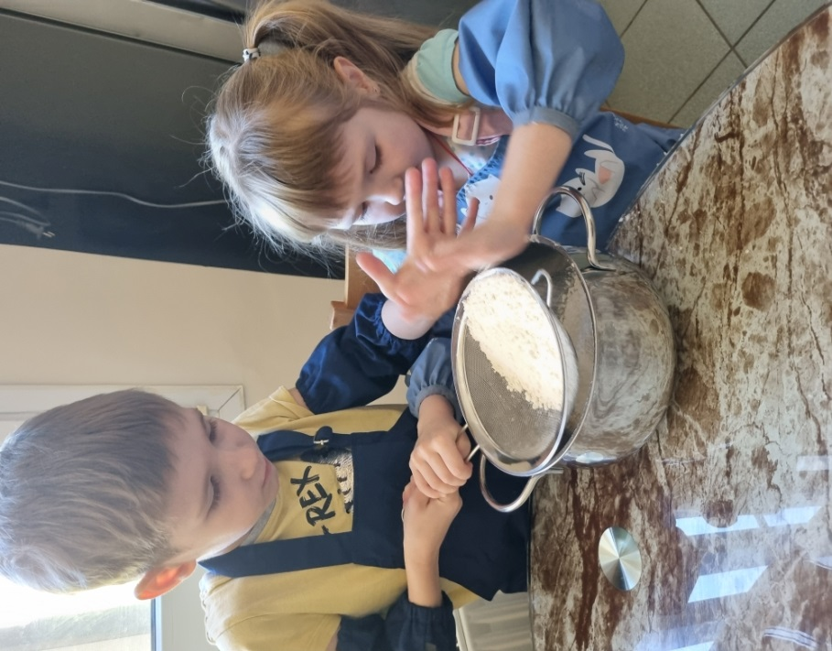
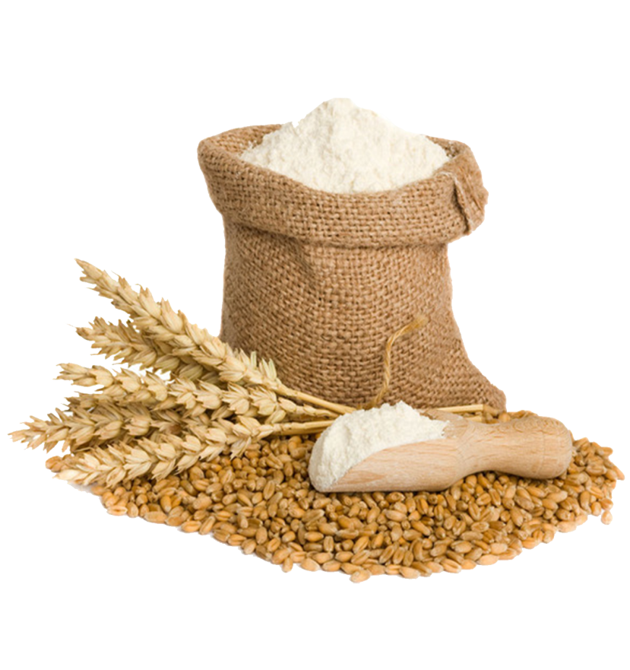
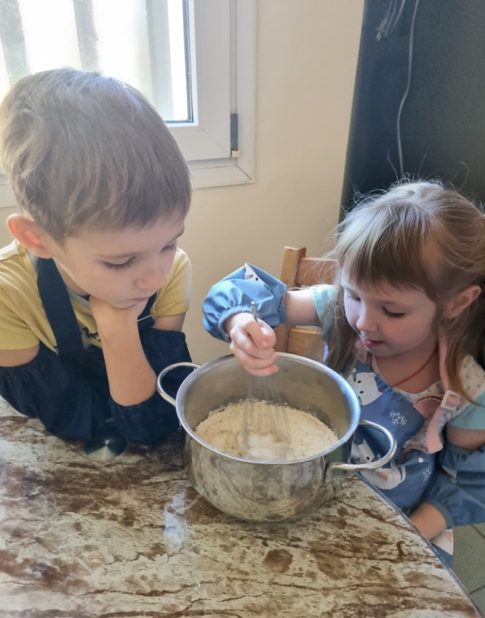
А вот еще интересные факты…
Пришло время добавлять муку. Муку используйте высшего сорта. Ее необходимо просеивать, чтобы убрать мелкий мусор, насытить тесто кислородом, чтобы оно хорошо поднялось.
Пицца, как мы ее знаем сегодня, появилась в Неаполе в конце 18 века. Это было повседневное блюдо для бедных крестьян, которое состояло из тонкого слоя теста, небольшого количества помидоров, моцареллы и базилика.
Но уже тогда пицца завоевала сердца не только обычных жителей, но и богатых аристократов, которые заказывали ее
у местных пекарей.
Для получения нужной консистенции, муку добавляйте небольшими порциями. Когда станет затруднительно вымешивать ложкой, начните это делать руками. Тщательно вымесите тесто.

Slide 8
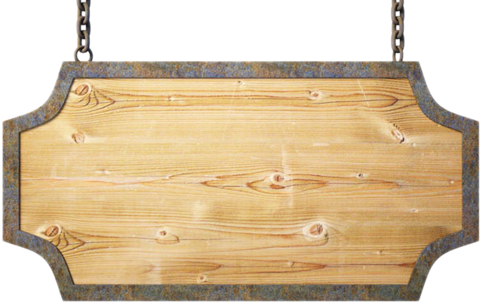

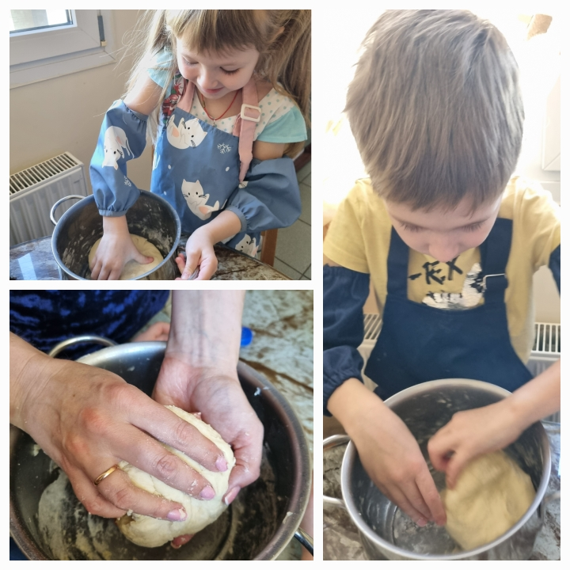
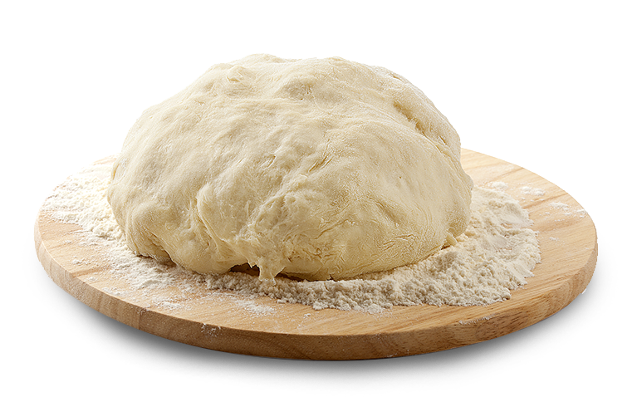
Тесто должно получиться мягким, нежным
И слегка липнуть к рукам.
Смажьте миску и руки растительным маслом.
Сформируйте из теста шар, миску накройте пищевой пленкой или полотенцем, чтобы оно не сохло
и хорошо поднималось.
Оставьте в теплом месте, пока будете
готовить начинку.
… в 1889 году пицца получила свое первое имя. Тогда король Италии Умберто I и его жена Маргарита посетили Неаполь и заказали пиццу в местной пиццерии.
… пекарь Раффаэле Эспозито приготовил для них три вида пиццы, включая одну, которая была украшена томатами, моцареллой и базиликом, что символизировало итальянский флаг.
А вы знали, что …
… королевская пара была в восторге от этой пиццы и даже дали ей имя в честь королевы - "Маргарита".

Slide 9

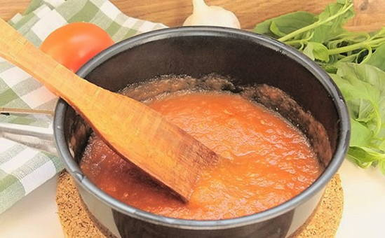

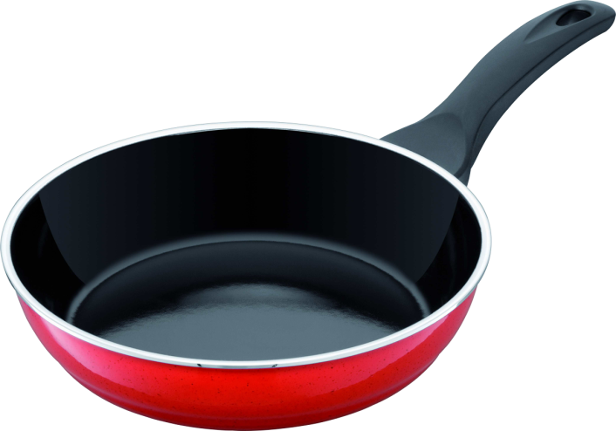
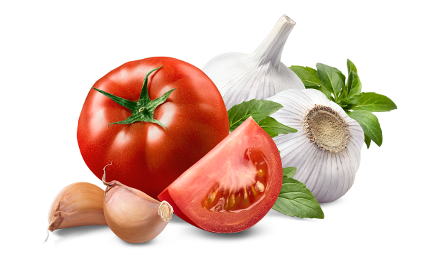
Чеснок очистите и разрежьте вдоль зубчика на 2 части.
В разогретой сковороде с маслом поджарьте чеснок в течение 2 минут, перемешивая.
Добавьте к чесноку томатную пасту и немного воды, чтобы получилась однород-ная масса. Постоянно помешивая, доведите до кипения, посолите по вкусу.
Протушите все еще 2 минуты.
Переложите его в небольшую емкость
и остудите.
Чеснок уберите, он вам больше не пригодится.
А теперь самое сложное – нужно приготовить соус … Но лучше я попрошу это сделать маму…
А вы знаете сколько лет слову «ПИЦЦА»?
Слову «пицца» около 1000 лет.
Первое письменное свидетельство слова «пицца» датируется 997 годом нашей эры. Оно происходит от латинского pinsa, причастия прошедшего времени глагола pinsare, что означает «сглаживать» и, вероятно, относится к форме самой пиццы.

Slide 10
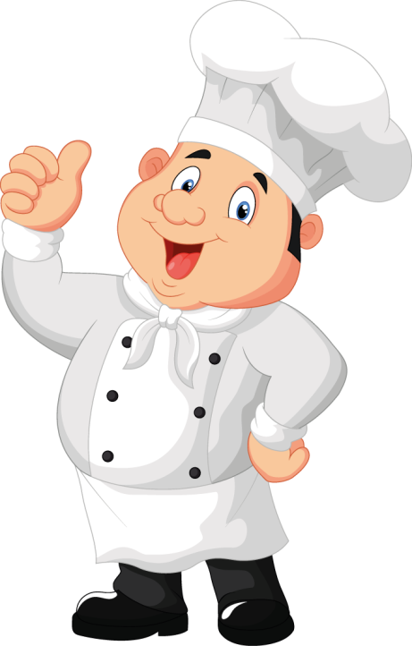

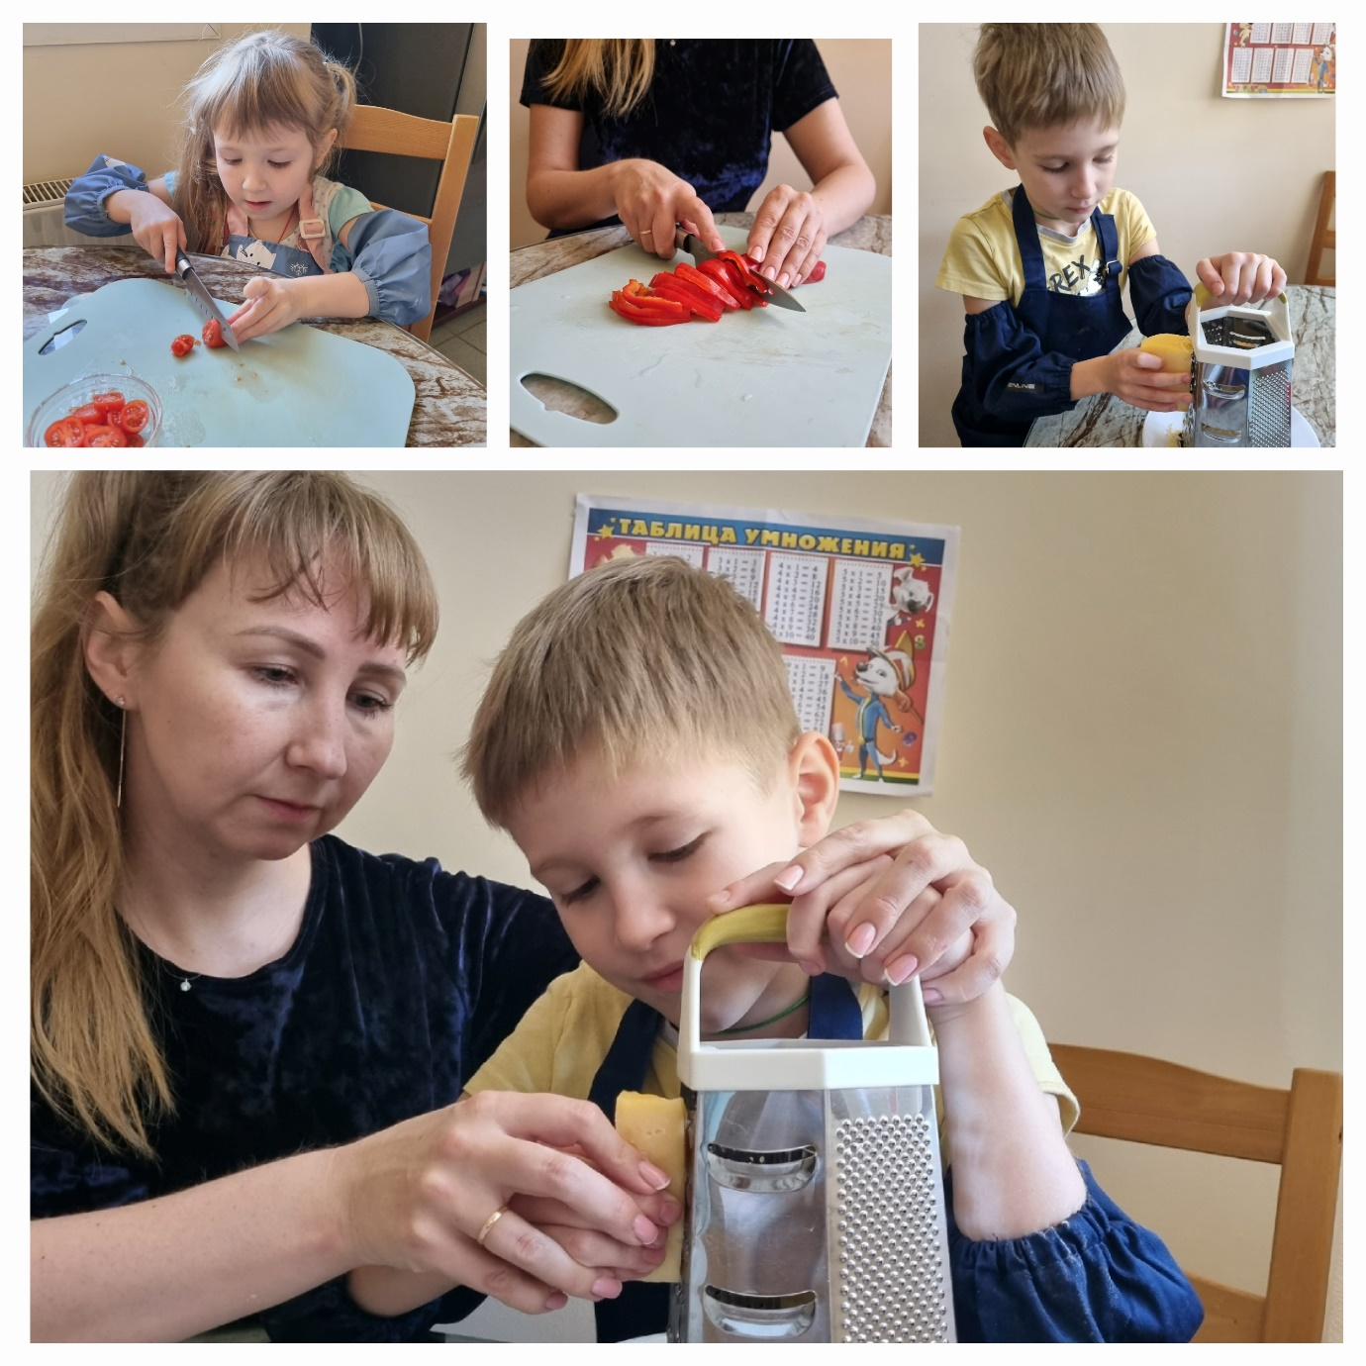


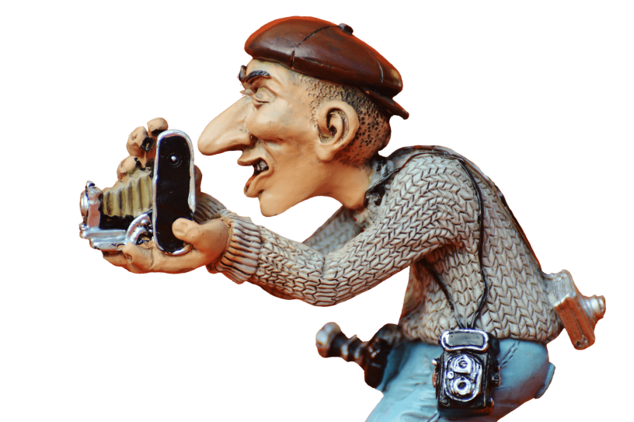
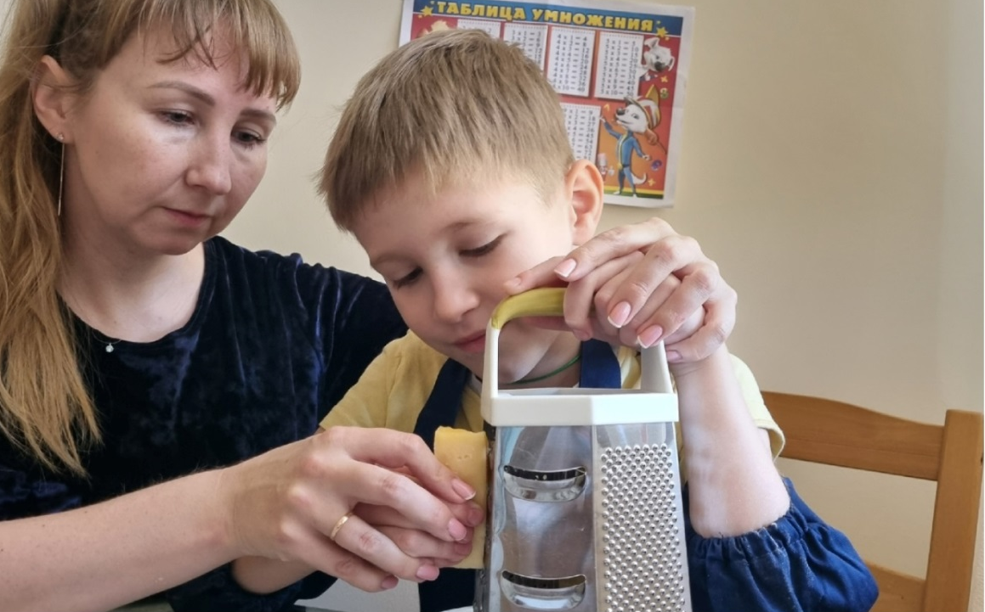
А сколько стОит пицца?
Самая дорогая пицца в мире стоит 10 тысяч долларов.
Созданная итальянским пиццайоло Ренато Виола пицца готовится из особого теста, которое нужно поднимать в течение 72 часов, и покрывается моцареллой ди буфала, розовой австралийской солью, икрой, лобстером, креветками и шампанским.
.
Сыр и колбасу (мясо) нарежьте на кусочки толщиной 3-5 мм. Часть сыра можете, как мы, натереть на терке.
Помидоры и перец помойте, удалите плодоножку и разрежьте на кружочки, дольки или просто пополам.
Когда остынет соус, переходите к формированию пиццы. Включите разогреваться духовку до 220 градусов, чтобы она успела прогреться.

Slide 11


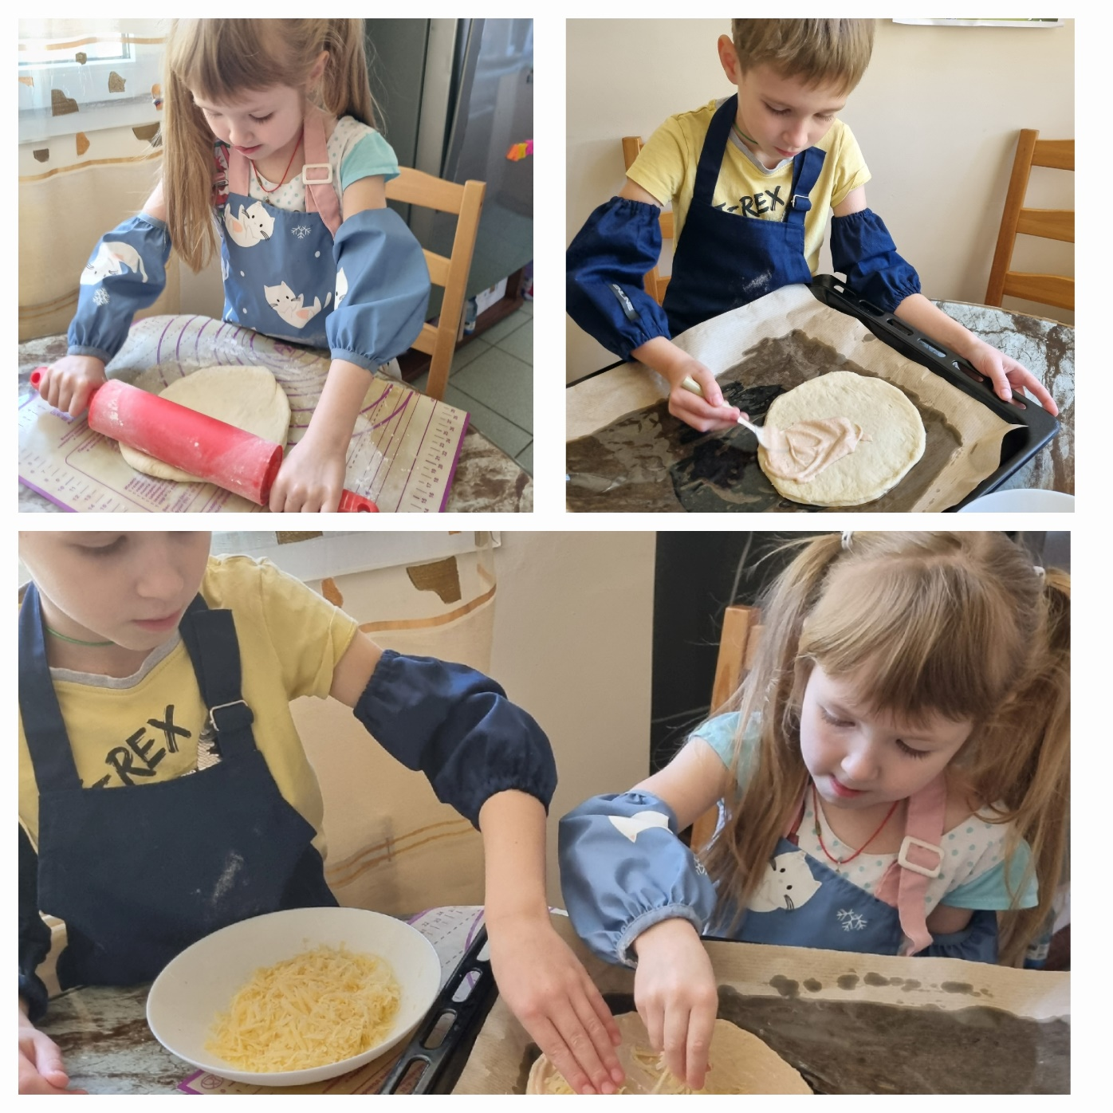


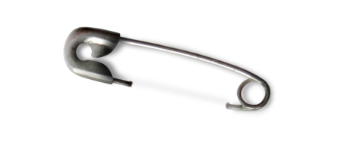



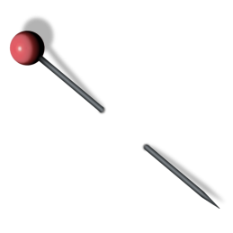
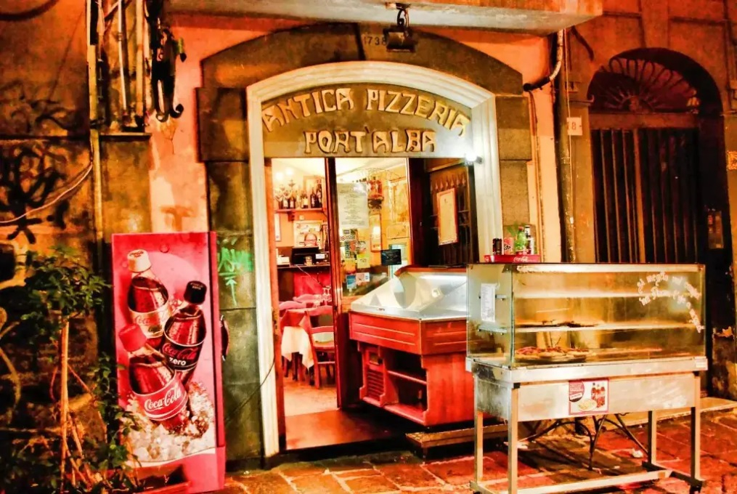

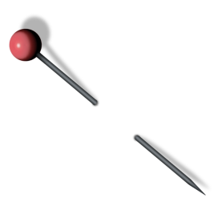
Равномерно смажьте тесто соусом.
Сверху распределите сыр.
Далее разложите помидоры и
остальную начинку.
Раскатайте тесто в круглый пласт толщиной 3-5 мм.
А вы знаете, где открылась первая пиццерия в мире?
Считается, что пицца появилась в Неаполе, таким образом, первое заведение открылось тоже в этом городе в 1738 году.
Если сегодня приехать на родину пиццы, вас удивит количество пиццерий – их около 800 и практически в каждом вкусно готовят.

Slide 12


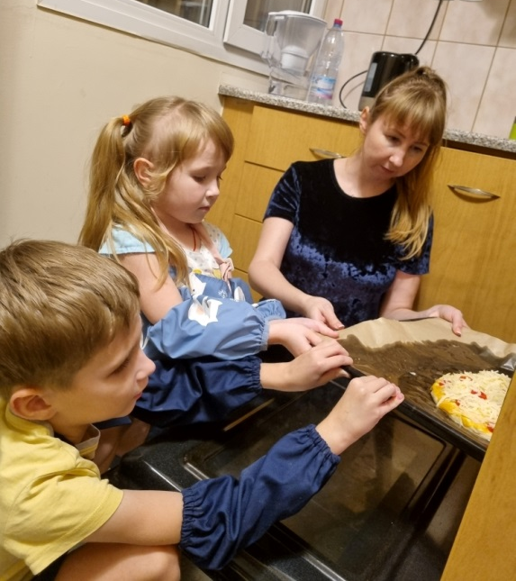

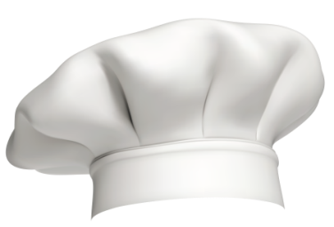
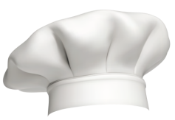
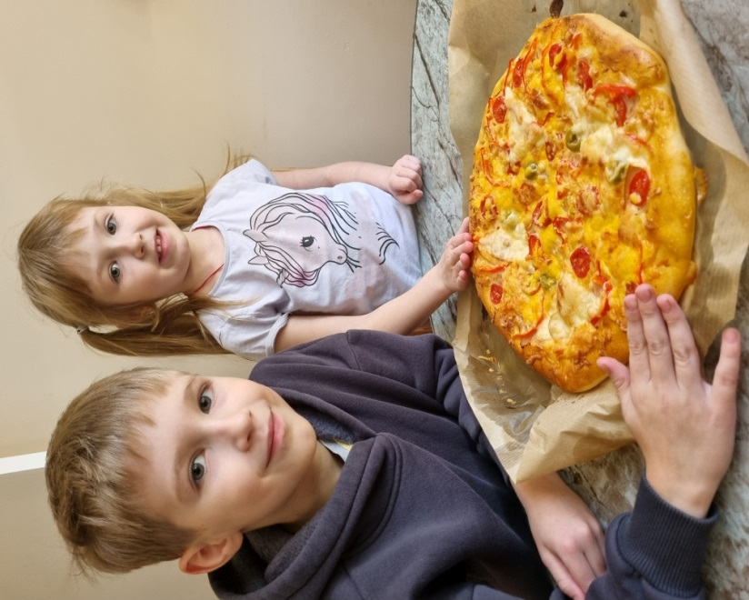

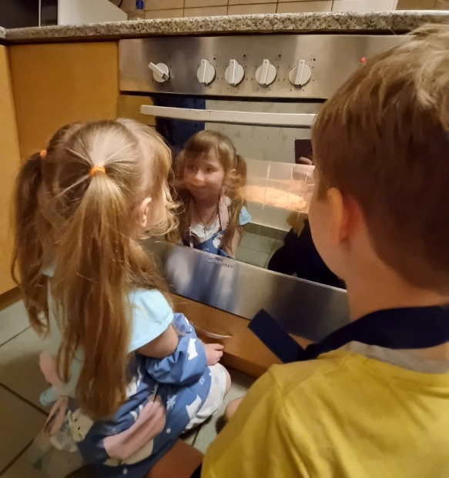
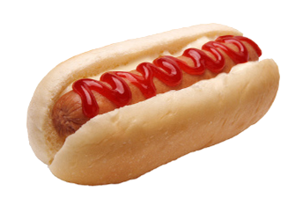
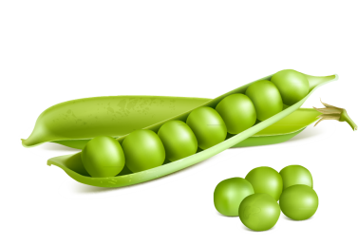
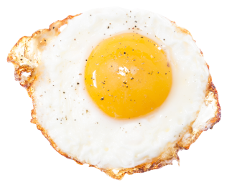
А вот и результат! Посмотрите, какая красивая получилась!
А как пахнет…!
Выпекайте 15-25 минут на средней полке предварительно разогретой до 220 градусов духовки при режиме "верх-низ". Точное время и температуру определяйте по своей духовке.
А вы знали, что некоторые страны имеют свои рецепты пиццы?
Страна рождения блюда – Италия, где можно попробовать истинную пиццу в ее первозданном виде. Блюдо настолько вкусное, что быстро распространилось
по всему миру., благодаря этому появились разные вариации.
К примеру, в Бразилии добавляют зеленый горошек, во Франции – жареные яйца, в Китае – корочки из хот-дога.

Slide 13

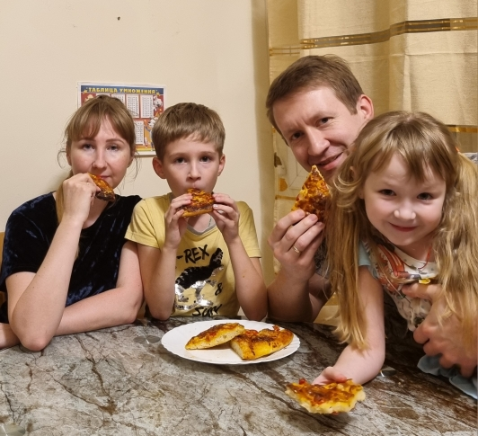








Спасибо, Джованни!
Приятного аппетита!
А если вы были внимательны, то легко сможете ответить на наши вопросы.
Рад был помочь! Надеюсь, вы не только научились готовить пиццу, но и узнали много интересного о ней.
1. Какие ингредиенты нужны для приготовления пиццы?
2. Какая страна является родиной пиццы?
3. Почему один из видов пиццы называют «Маргарита»?
А вот и финальный кадр!
Вся семья в сборе, пицца готова, можно накрывать на стол. Будем пробовать, что мы вместе приготовили.
Разве это не счастье?!
4. От какого слова образовано слово «пицца»?
5. Сколько лет слову «пицца»?
6. Сколько стОит самая дорогая пицца?
Прекрасный получился репортаж!
Спасибо, друзья!
7. Что добавляют в пиццу в Бразилии?

Slide 14


Проект выполнили:
Абаев Максим, ученик
2 класса;
Савельева Мария Николаевна – мама ученика;
Абаева Ксения – сестра ученика.

